Slide 1
オストルのPSPACE困難性
◎吉渡 叶 名古屋大学
塩田拓海 九州工業大学
鎌田斗南 北陸先端科学技術大学院大学

Slide 2
組合せゲーム
組合せゲーム
プレイヤが二人
交互に着手
ランダム性がない
全ての情報が公開
組合せゲームにおける興味関心
現在の局面，次に行動するプレイヤが与えられたとき，
どちらのプレイヤがゲームに勝つかを判定したい
→必勝判定

Slide 3
オストル
プレイヤ
黒プレイヤ(先手)，白プレイヤ
勝敗条件
自色のコマが２つ場外に出たら， その色のプレイヤの負け
場外
・穴コマが置いてあるマス
・ボードの外
白コマ
穴コマ
場外
黒コマ
場外

Slide 4
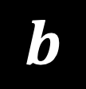

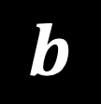



オストル
ゲームから排除
手番での行動（①，②のいずれかを選択）
①自色のコマを１つ選び， 上下左右いずれかに１マス移動
このとき，移動先が
・黒コマまたは白コマ
→全てまとめて移動
・場外（穴コマまたはボード外）
→場外に出たコマを排除
場外
ボード外
$$b$$
$$a$$
ゲームから
排除
$$b$$
穴
$$a$$
$$a$$
$$a$$

Slide 5
オストル
手番での行動（①，②のいずれかを選択）
②穴コマを上下左右に隣接する 空きマスに移動
できない移動
・場外に出す
・黒コマまたは白コマに重ねる
場外
ボード外
穴
穴

Slide 6
オストル
制約
相手の直前の着手を取り消す手は禁止
黒プレイヤが移動
白プレイヤが移動
黒プレイヤが移動
白プレイヤが移動

Slide 7
研究理由
局面の繰り返しが起こりうるゲーム
相手の直前の着手を取り消す手は禁止だが，
複数の局面を経由して一度現れた局面に戻ることはある
→将棋などの難しいゲームに近い
PSPACEに含まれるかは明らかではない

Slide 8

本研究
オストルの必勝判定についての研究
主結果
ボードサイズが$n×n$かつ黒コマと白コマがそれぞれ$n$個で
あっても，任意の正整数$k$について，相手のコマを先に$k$個
排除したプレイヤが勝利するオストルの必勝判定問題は
PSPACE困難である．
今回の発表内容
ボードサイズ自由，コマ数自由，$k=1$の場合の証明

Slide 9
証明概要
有向グラフ上での一般化頂点しりとりからの帰着

Slide 10
一般化頂点しりとり
プレイヤ
プレイヤA(先手)，プレイヤB
手番での行動
トークンの移動
・有向辺に従う隣接点
・未訪問の頂点
勝敗
トークンを動かせないプレイヤの負け
トークン
トークンを移動できない
→プレイヤBの負け

Slide 11
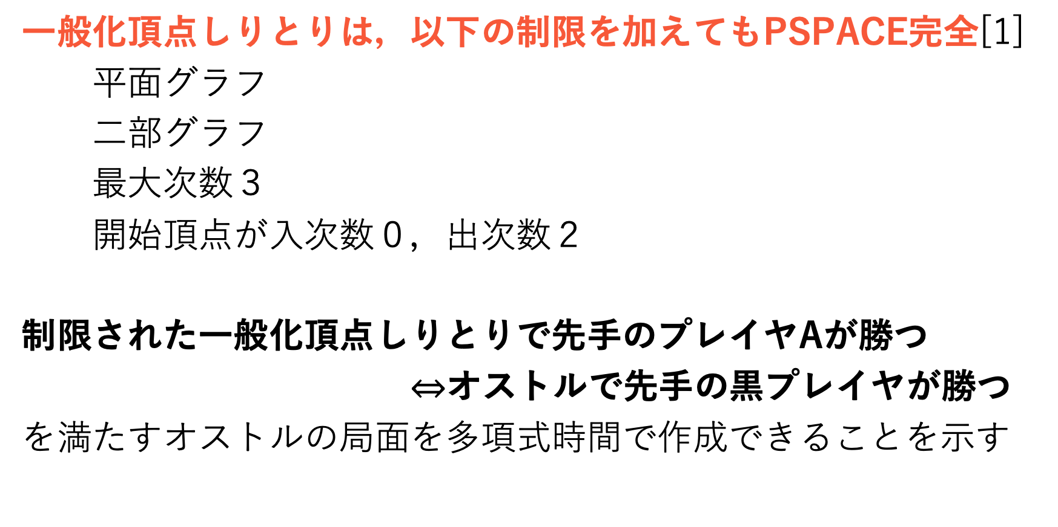
帰着概要
一般化頂点しりとりは，以下の制限を加えてもPSPACE完全[1]
平面グラフ
二部グラフ
最大次数３
開始頂点が入次数０，出次数２
制限された一般化頂点しりとりで先手のプレイヤAが勝つ
$⇔$オストルで先手の黒プレイヤが勝つ
を満たすオストルの局面を多項式時間で作成できることを示す
[1] Lichtenstein David and Sipser Michael. Go is polynomial-space hard. Journal of the ACM, 27(2):393–401, 04 1980.

Slide 12
帰着のアイデア
勝敗ガジェット
メインガジェット
作成するオストルの局面
メインガジェット
一般化頂点しりとりの局面を
再現した部分
勝敗ガジェット
白プレイヤに有利な部分
メインガジェット
勝敗ガジェット

Slide 13




勝敗ガジェット
黒プレイヤ：
黒コマ$a$をどのように動かしても
白コマ$b$に場外に出される
白プレイヤ：
白コマ$c$を左に動かすことで，
次の手番で必ず黒コマ$a$を場外に出せる
白プレイヤは勝敗ガジェットに着手した時点で，
黒コマを１個場外に出せることが確定する
$$b$$
$$a$$
$$c$$
$$c$$
ボード外

Slide 14






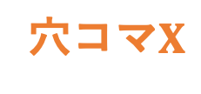


メインガジェット
一般化頂点しりとりでのトークンの移動
オストルでは特定の穴コマ$X$の移動で再現
$$v_{1}$$
$$v_{2}$$
$$v_{3}$$
各頂点に対応するガジェット
$$X$$
$$X$$
$$X$$
穴コマ$X$
穴コマ$X$
穴コマ$X$
$$v_{1}$$
$$v_{2}$$
$$v_{3}$$

Slide 15
メインガジェット
白プレイヤに自由に手を打たせるチャンスを与えると，
勝敗ガジェットにより黒プレイヤは負ける
→黒プレイヤはメインガジェットで白コマを狙い続ける

Slide 16
メインガジェット
黒プレイヤはこの操作を繰り返し，
狙った白コマを場外に出せたら黒プレイヤの勝ち
黒プレイヤの
着手後の状態
白プレイヤはこの状態の対処をしないと
次の手番で負ける
→絶対に対処しないといけない
→勝敗ガジェットに着手できない

Slide 17

対応関係
まとめると，作成するオストルの局面の構造は以下の通り
一般化頂点しりとりにおいて，プレイヤAが勝つ
$⇒$メインガジェットで白コマを場外に出して黒プレイヤが勝つ
一般化頂点しりとりにおいて，プレイヤBが勝つ
$⇒$勝敗ガジェットで黒コマを場外に出して白プレイヤが勝つ

Slide 18
メインガジェット作成のために必要なこと
１．全ての頂点に対し，対応するガジェットの作成
２．ガジェットをボード上で正しく繋げられることの確認

Slide 19

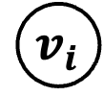




開始頂点
開始頂点を表すオストルのガジェット
先手のプレイヤAが
行き先（$v_{i}$または$v_{j}$）を選ぶ
→黒プレイヤが行き先を選ぶ
$${ v}_{i}$$
$${ v}_{j}$$
頂点$v_{i}$
頂点$v_{j}$
開始頂点
（入次数０，出次数２）
$$X$$

Slide 20



その他の頂点ガジェット紹介
入次数１，出次数０の頂点 入次数１，出次数１の頂点
（入次数２または３も同様）
$$V_{B}$$
$$V_{W}$$
$$V_{B},V_{W}$$
■ 黒コマ □ 白コマ ○ 穴コマ

Slide 21


その他の頂点ガジェット紹介
入次数１，出次数２の頂点
$$V_{B}$$
$$V_{W}$$
■ 黒コマ □ 白コマ ○ 穴コマ

Slide 22


その他の頂点ガジェット紹介
入次数２，出次数１の頂点
$$V_{B}$$
$$V_{W}$$
■ 黒コマ □ 白コマ ○ 穴コマ

Slide 23






ガジェットの接続
間を埋める
$$v_{2}$$
そのまま隣接させる
$$v_{2}$$
$$v_{2}$$
・伸ばす
・直角に曲げる
・偶奇の調整
$$v_{1}$$
$$v_{1}$$
$$v_{1}$$

Slide 24
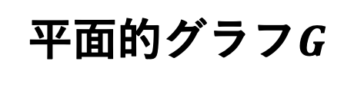








具体例
$$v_{2}$$
開始頂点
$$v_{3}$$
$$v_{1}$$
$$v_{2}$$
$$v_{1}$$
$$v_{4}$$
$$v_{3}$$
平面的グラフ$G$
$$v_{4}$$
偶奇の調整
勝敗ガジェット

Slide 25
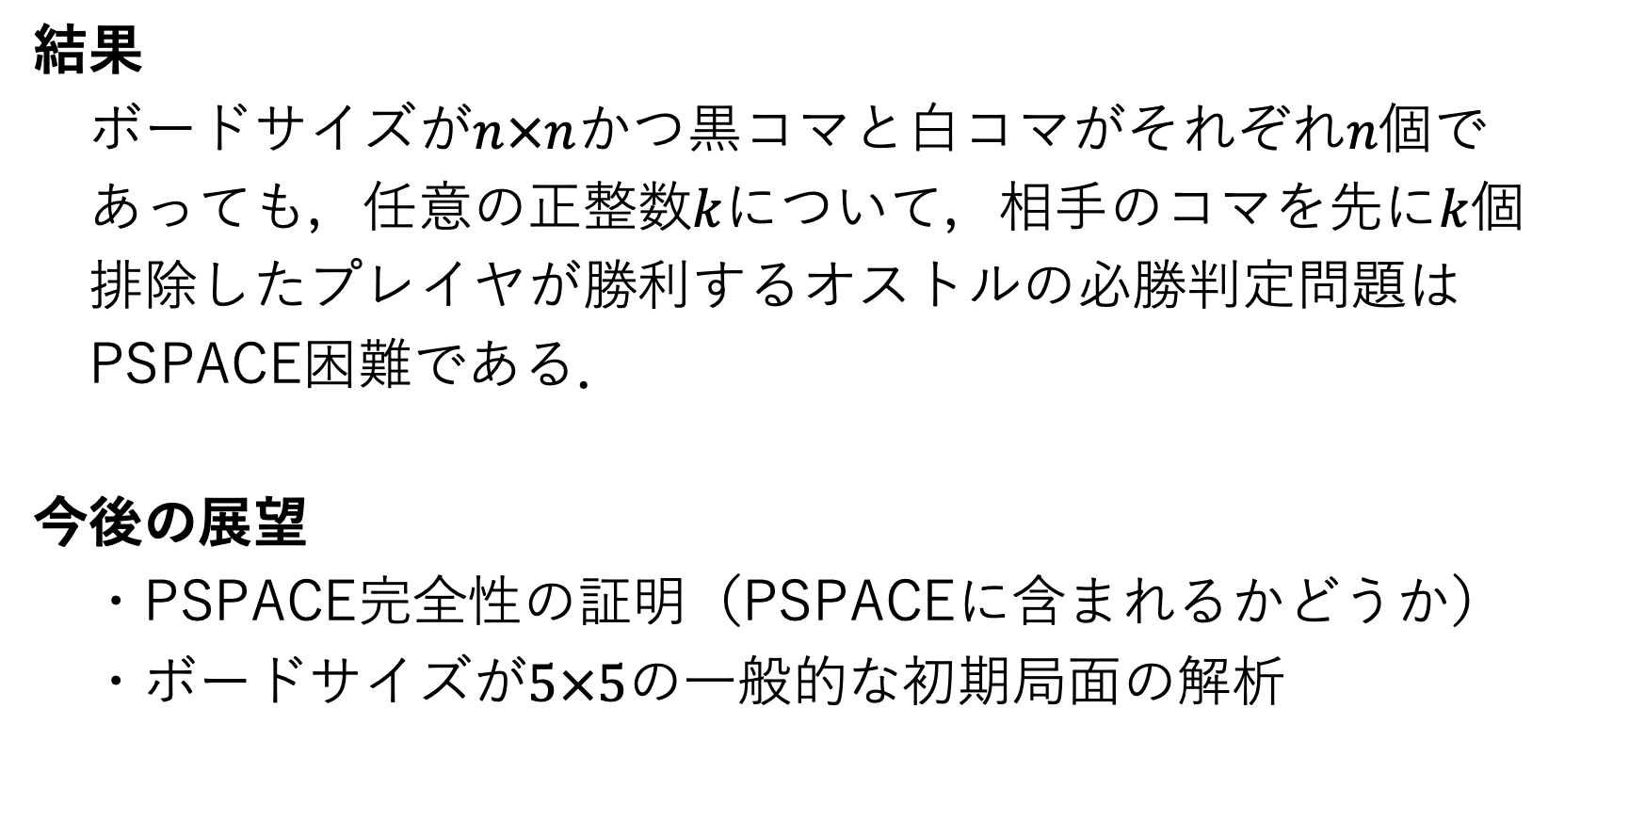
まとめ
結果
ボードサイズが$n×n$かつ黒コマと白コマがそれぞれ$n$個で
あっても，任意の正整数$k$について，相手のコマを先に$k$個
排除したプレイヤが勝利するオストルの必勝判定問題は
PSPACE困難である．
今後の展望
・PSPACE完全性の証明（PSPACEに含まれるかどうか）
・ボードサイズが$5×5$の一般的な初期局面の解析

Slide 29
オストル
ボードゲーム
2017 年に Masao Fukaseにより考案

Slide 30
PSPACEに入るかどうか
全局面ゲーム木（n*nでnコマずつ）
１手で遷移可能な可能な局面に有向辺をひく

Slide 31
ここで思ってる定理２がおかしい
→定理２は，全てのkについての定理だから
・示した定理が３つ（定理1,2,3），包含関係がわからなくなった
この時，「定理１が言えたから，自明に定理２も言えますよね」は正しいのか？→正しい
だって任意のk個にk＝１も含まれるから
つまり定理１の方が強いことを言っていて，定理２はいらないのでは？？
→いらないのではなくて，書き方（定理２の定義？）が悪い
 |  | 相手のコマを何個落としたら勝ちか
 |  | １個 | k個
黒コマと白コマの数 | n個ずつ | PSPACE困難 （定理４と呼ぶことにする) | PSPACE困難 （定理３）
 | 制限なし （何個でも） | PSPACE困難 （定理１） | PSPACE困難 （定理２）
・困難性は制限した方が難しいから，k個落とした場合より１個落とした場合のゲームの方が嬉しい？
・k個のときが１個の時を含むのかわからない，包含関係？
・主結果の立場がわからない，主結果なのか？並列？劣化？

Slide 32
・示した定理が３つ（定理1,2,3），包含関係がわからなくなった
定理２で言いたかったことは，「１個落とすルールはPSPACE完全，２個落とすルールもPSPACE完全，３個落とすルールもPSPACE完全，...」と言うこと
決して「ある１つの正整数についてPSPACE完全が言えました」と言うことではない，全てのと言う意味の主張だった
理解したかも，定理２の方が強い主張をしてる
→じゃあこの意を正確に伝える書き方を考えるべき
 |  | 相手のコマを何個落としたら勝ちか
 |  | １個 | k個
黒コマと白コマの数 | n個ずつ | PSPACE困難 （定理４と呼ぶことにする) | PSPACE困難 （定理３）
 | 制限なし （何個でも） | PSPACE困難 （定理１） | PSPACE困難 （定理２）
・困難性は制限した方が難しいから，k個落とした場合より１個落とした場合のゲームの方が嬉しい？
・k個のときが１個の時を含むのかわからない，包含関係？
・主結果の立場がわからない，主結果なのか？並列？劣化？

Slide 33
・示した定理が３つ（定理1,2,3），包含関係がわからなくなった
定理同士の構造としては，
定理１：土台になっている
定理２：定理１にk拡張ガジェットを追加
定理４：定理１にボードサイズとコマ数の調整を入れたもの
定理３：定理２にボードサイズとコマ数の調整を入れたもの，もしくは定理４にk拡張ガジェットを追加
 |  | 相手のコマを何個落としたら勝ちか
 |  | １個 | 全てのk個
黒コマと白コマの数 | n個ずつ | 定理４ (と呼ぶことにする) | 定理３
 | 制限なし （何個でも） | 定理１ | 定理２
主結果(一番嬉しい結果)は
定理３
・困難性は制限した方が難しいから，k個落とした場合より１個落とした場合のゲームの方が嬉しい？
・k個のときが１個の時を含むのかわからない，包含関係？
・主結果の立場がわからない，主結果なのか？並列？劣化？

Slide 34
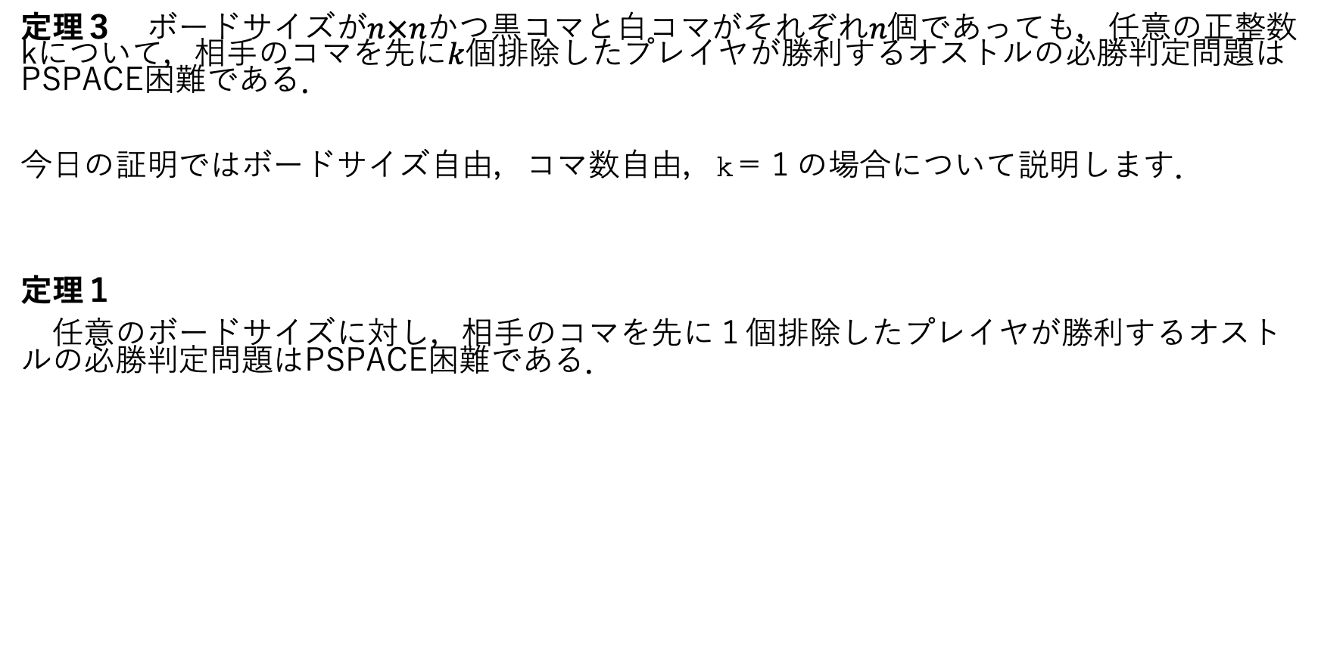
定理３ ボードサイズが$n×n$かつ黒コマと白コマがそれぞれ$n$個であっても，任意の正整数kについて，相手のコマを先に$k$個排除したプレイヤが勝利するオストルの必勝判定問題はPSPACE困難である．
今日の証明ではボードサイズ自由，コマ数自由，k＝１の場合について説明します．
定理１
任意のボードサイズに対し，相手のコマを先に１個排除したプレイヤが勝利するオストルの必勝判定問題はPSPACE困難である．

Slide 36

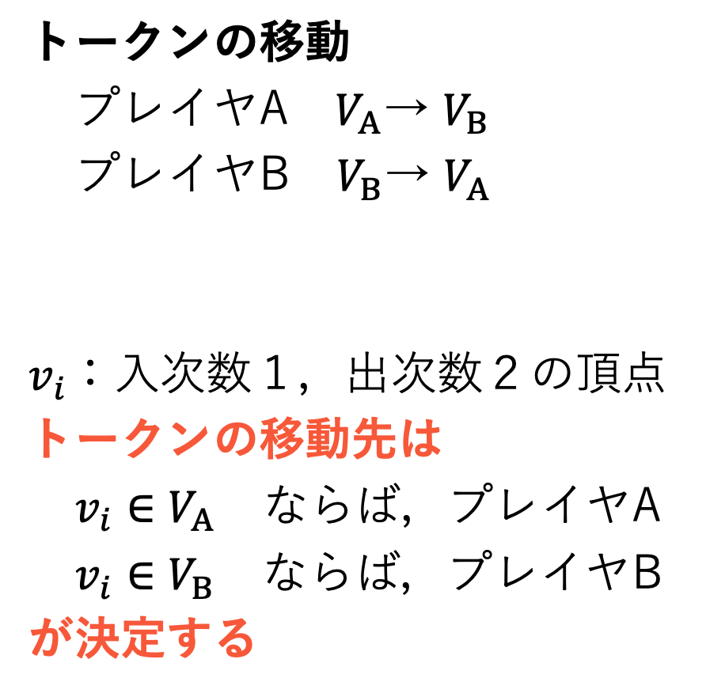

頂点ガジェット
トークンの移動
プレイヤA $V_{A}$→ $V_{B}$
プレイヤB $V_{B}$→ $V_{A}$
$v_{i}$：入次数１，出次数２の頂点
トークンの移動先は
$v_{i}∈V_{A}$ ならば，プレイヤA
$v_{i}∈V_{B}$ ならば，プレイヤB
が決定する
$$V_{A}$$
$$V_{B}$$
入次数１
出次数２
開始頂点
二部グラフ

Slide 37
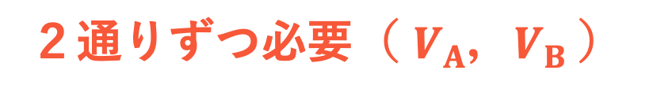
頂点ガジェット
これより，以下の頂点に対応するガジェットを作成する
現れうる頂点の種類（最大次数３）
・開始頂点（入次数０，出次数２）
・入次数１，出次数０
・入次数２，出次数０
・入次数３，出次数０
・入次数１，出次数１
・入次数２，出次数１
・入次数１，出次数２
２通りずつ必要（ $V_{A}$，$V_{B}$）

Slide 38







ガジェット内の行動制限
黒プレイヤが１つの白コマを狙うとき
白プレイヤの回避の手
・白コマ$b$を逃す
・黒コマ$a$をどける
・穴コマ$X$を動かす
→複数通りある
$$c$$
$$b$$
$$a$$
$$b$$
$$X$$
$$X$$
$$X$$

Slide 39

ガジェット内の行動制限
黒プレイヤが２つ以上の白コマを同時に狙うとき
白プレイヤの回避の手
・穴コマを動かす
→１通り
プレイヤの選択肢を制限できる
$$X$$
$$X$$
$$X$$

Slide 40
研究理由
２．どちらのプレイヤも着手できる中間のコマ
既存のゲームにはない何か新しい知見を期待する
古典的なゲーム
オストル
黒コマ
灰コマ
白コマ
黒コマ
穴コマ
白コマ
プレイヤのコマと
機能は同じ
プレイヤのコマと
機能が異なる

Slide 41

主結果の導出概要
今回の発表内容
ボードサイズ自由，コマ数自由， $k=1$の場合
主結果
ボードサイズ$n×n$，黒コマ白コマが各$n$個，任意の$k≥1$の場合
互いに相手のコマを$k−1$個場外に出せるガジェットの追加
ボードサイズ自由，コマ数自由， 任意の$k≥1$の場合
機能しないコマの追加とボードサイズの調整

